Slide 1
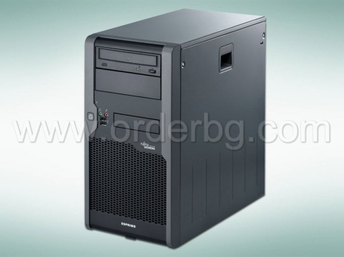
Компютърна конфигурация Fujitsu Siemens Esprimo P2530
 | цена: 816.55лв. с ДДС
 | Тегло: 15 кг.
Описание на продукта
Процесор: | Intel Pentium Dual-Core E2200 2.20 GHz 800 MHz, 1 MB L2
Чипсет: | NVIDIA GeForce 7050 / nForce 630i
Памет: | 2 x 1024 MB
Твърд диск: | 500 GB
Оптично устройство: | DVD-RW Serial ATA
Видео: | NVIDIA GeForce 7300LE 256 MB
Звук: | Realtek ALC262
Мрежа: | 10/100/1000 MBit/s Realtek
Разширителни слотове: | 2 x PCI 1 x PCI Express x16
Интерфейс: | 1 х Serial (RS-232) 8 x USB 1 х VGA 1 х RJ45 1 х Line in/out
Софтуер: | Linux
Размери: | 202 x 376 x 372 мм
Тегло: | 11 кг
Гаранция: | 12 месеца

Slide 2
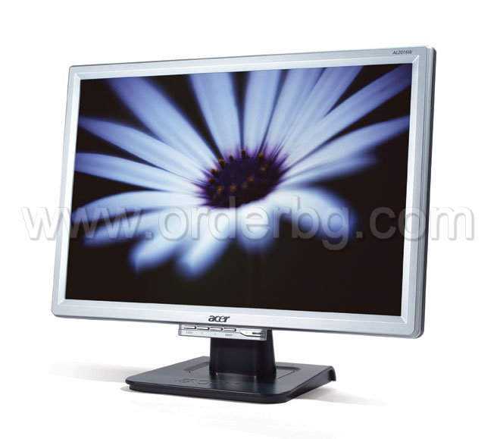
Монитор Acer AL2016WB 20"
 | цена: 292.60лв. с ДДС
 | Тегло: 8 кг.
Описание на продукта
Диагонал на екрана: | 20"
Цветове: | 16.2 млн.
Размер на пиксела: | 0.294 мм
Максимална резолюция: | 1680 х 1050 пиксела
Време на опресняване: | 5 ms
Контраст: | 300 cd/m²
Яркост: | 800:1
Зрителен ъгъл: | Хоризонтала: 160° Вертикала: 160°
Честота на опресняване: | Хоризонтална: 31.5 kHz - 84 kHz Вертикална: 56 Hz - 75 Hz
Екстри: | Възможност за закачване на стена
Сертификати: | Energy Star, TCO'03, VESA DPMS
Интерфейс: | VGA (15-пинов D-Sub)
Размери: | 477 x 185 x 385 мм
Тегло: | 5.5 кг
Гаранция: | 3 години

Slide 3
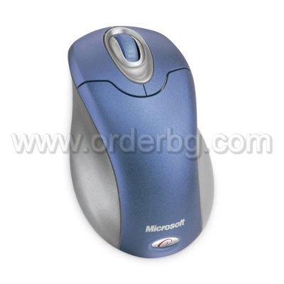
Безжична оптична мишка Microsoft Wireless Optical Mouse 3000
 | цена: 49.88лв. с ДДС
 | Тегло: 0.3 кг.
Описание на продукта
Технология на свързване: | Безжична
Интерфейс: | USB/PS/2 конектор
Брой бутони: | 3
Резолюция: | 1000 dpi
Посочващо устройство: | Оптична
Екстри: | Безжична свобода Ергономичен дизайн Програмируеми бутони Удобна за работа с лява и дясна ръка
Операционни системи: | Microsoft Windows 2000, XP, Vista
Системни изисквания: | Твърд диск: 45МВ свободно пространство CD-ROM устройство Свободен USB порт
Захранване: | 2 х АА алкални батерии (мин. очакван живот на батериите в работен режим - 6 месеца)
Гаранция: | 36 месеца

Slide 4
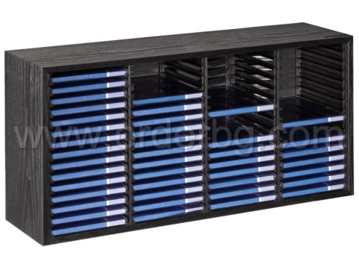
Дървена поставка за дискове Hama 48064
 | цена: 36.01лв. с ДДС
 | Тегло: 3 кг.
Описание на продукта
Характеристики: | Поставка за 60 бр. диска Възможност за закачване на стена Механизъм за изваждане на диск Естествен черен панел без PVC облицовка
Материал: | Дърво
Размери: | 54.5 х 26.5 х 15.5 см

Slide 5
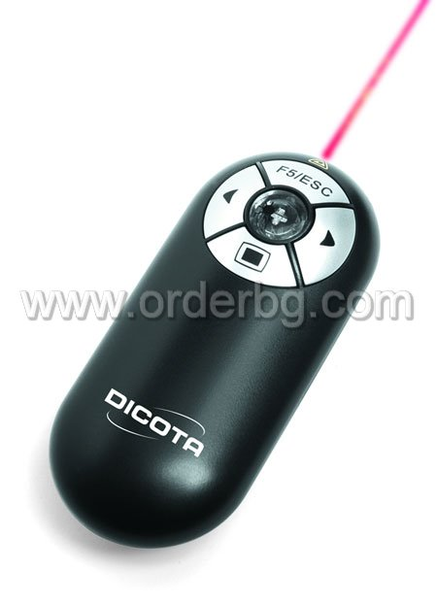
Безжична показалка за презентации Dicota PinPoint
 | цена: 93.51лв. с ДДС
Описание на продукта
Характеристики: | Невероятно леко и удобно Дистанционно управление с вграден лазерен показалец с обхват 8 метра - прави работата с презентации удобна, лесно можете да преминете към следваща страница с натискане на бутона, едновременно използвайки показалеца Plug & Play
Управление: | Page up/forwards Page down/backwards F5/Esc
Честона характеристика: | 433 MHz
Материал: | Синтетичен материал / Метал
Операционни ситеми: | Microsoft Windows 98 SE, ME, 2000, XP, Vista
Интерфейс: | USB
Размери: | 90 x 44 x 22 мм
Тегло: | 50 гр.
Гаранция: | 2 години

Slide 6
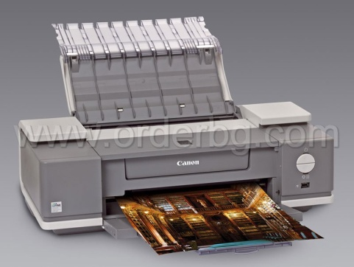
Мастилоструен принтер A3+ Canon PIXMA iX4000
 | цена: 630.04лв. с ДДС
 | Тегло: 12 кг.
Описание на продукта
Тип: | Мастиленоструен принтер
Метод на печатане: | 4 цветна система, FINE 2pl
Скорост на печат: | Черно-бяло: до 18 стр./мин Цветно: до 14 стр./мин А3+ фото: ~ 166 сек.
Резолюция на печат: | До 4800 x 1200 dpi
Хартия за печат: | A3+, A3, B4, A4, B5, A5, Letter, Legal, Envelopes (DL size или Commercial 10), 25 x 30 см (10 x 12"), 20 x 25 см (8 x 10"), 13 x 18 см, 10 x 15 см, Credit Card (54 x 86 мм)
Листоподаващо устройство: | 150 листа
Тегло на хартията за печат: | Препоръчителен грамаж на хартията: 64-105 гр. на м², максимум 270 гр. м²
Печат без бяло: | A3+, A3, A4, 10 x 15 см, кредитна карта
Интерфейс: | USB 2.0
Операционни системи: | Microsoft Windows 98/2000/Me/XP Mac OS X v10.2.8 или следваща версия
Софтуер в комплекта: | Windows: Easy-WebPrint, Easy-PhotoPrint, PhotoRecord and Easy-PrintToolBox Mac: Easy-PhotoPrint
Размери: | 601 x 317.6 x 193.2 мм
Тегло: | 9.3 кг
Гаранция: | 1 година

Slide 7
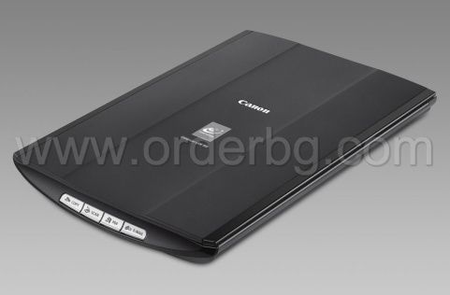
Плосък скенер Canon CanoScan LiDE 100
 | цена: 110.80лв. с ДДС
 | Тегло: 3 кг.
Описание на продукта
Тип: | Цветен плосък скенер
Сканиращ елемент: | CIS
Източник на светлина: | 3 цвята (RGB) LED
Оптична резолюция: | 2400 x 4800 dpi
Максимална резолюция: | До 19200dpi
Цвят при сканиране: | 48-битов вход, 48/24-битов изход
Цвят при сканиране (сив): | 16-битов вход, 8-битов изход
Бутони: | PDF, COPY, PHOTO, E-MAIL
Максимален размер: | А4, 216 х 297 мм, Letter
Предварително сканиране: | Приблизително 14 сек.
Скорост на сканиране: | Цветно: 5.5 мсек/ред (300 dpi) 16.9 мсек/ред (2400 dpi) Сиво: 3.7 мсек/ред (300 dpi) 5.6 мсек/ред (2400 dpi) Черно-бяло: 3.7 мсек/ред (300 dpi) 5.6 мсек/ред (2400 dpi)
Операционни системи: | Microsoft Windows 2000, XP, Vista Mac OS X v 10.2.8 v 10.4
Софтуер в комплекта: | ScanGear MP Navigator EX ArcSoft PhotoStudio
Интерфейс: | USB 2.0 Hi-Speed
Размери: | 370 x 250 x 40 мм
Тегло: | 1.6 кг
Гаранция: | 1 година

Slide 8
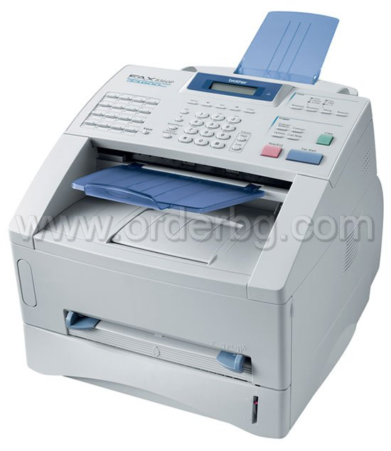
Лазерен факс апарат Brother FAX-8360P
 | цена: 690.00лв. с ДДС
 | Тегло: 14 кг.
Описание на продукта
Тип: | Монохромен лазерен печат
Метод на сканиране: | CIS
Скорост на модема: | Модем 33 600 - 2 400 bps
Скорост на трансфер: | ~ 2 сек.
Метод на кодиране: | MH, MR, MMR Цветно: JPEG
Ниво на сивото: | 64
Бързи набирания с едно натискане: | 32
Бързи избирания: | 200
Aвтоматично подаване: | До 30 листа
Капацитет за хартия: | Вход: до 250 листа Изход: до 150 листа
Изпращане/Получване в паметта: | До 500 страници
Групово избиране: | 6
Копир: | Скорост на копиране: че㉀Ҁ - 14 стр./мин. Резолюция: 600 х 600 dpi Увеличение: 25% - 400% Максимален брой копия: 1-99
Разпространение: | Изпращане на 1 факс до 282 различни номера
Отложен факс: | До 50 локации

Slide 9
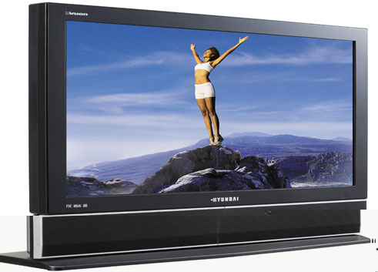
LCD телевизор HYUNDAI Q261
 | цена: 1,652.42лв. с ДДС
 | Тегло: 21.3 кг.
Описание на продукта
Диагонал на екрана: | 26"
Максимална резолюция: | 1366x768
Цветност: | 16.7 млн. цвята
Контраст: | 1000:1
Яркост: | 500 cd/m2
Тунер: | Вграден дигитален тунер (PAL, DVB-T Dual Tuners)
Зрителен ъгъл: | 170°(хоризонтала), 170°(вертикала)
Размери: | 737.0 mm. x 297.0 mm. x 582.0 mm.
Hight Definition ready: | Да
Телевизионни системи: | NTSCPAL B/G, D/K, I,SECAM B/G, L
Вградени колони: | Да
Таймер: | Да
Заключване на бутоните: | Да
Телетекст: | Да
Ел. консумация: | 120W по време на работа 3W прои Stand By
Контрол на цветовете: | Да
Прогресивно сканиране: | Да
Входен сигнал: | VHF,UHF,CATV
Дистанционно: | Да
Захранване: | Вградено
Време за опресняване: | 8ms
Тегло: | 21.3 kg.
Гаранция: | 3 години

Slide 10
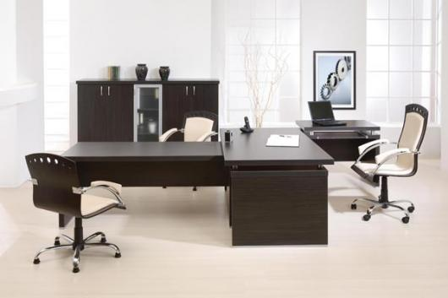
Мебелите от този комплект са изработени от ПДЧ меламин 48 мм дебелина , с алуминиев обков и стъклени врати с алуминиев профил на секцията. Цвят /на снимката/ венге.
Комплекта включва основно бюро, помощно бюро, ниска маса и контейнер.
Цената включва ДДС и 2/две/ години гаранция.
цена: 3223.⁰⁰

Slide 11


Пожароизвестяване
Детекторни устройства
Аналогови адресируеми детекторни устройства
Аналогов димен оптичен датчик | VPS-E
Аналогов йонизационен димен детектор | VPSE-E
Аналогов димен оптичен датчик /white/ | VPSE/W
Комбиниран датчик, димооптичен + температурен | VPSA-E
Аналогов температурен датчик комбиниран | VPSB-E
Влагозащитен аналогов температурен датчик - комбиниран | VPSE/W
Аналогов димен оптичен датчик (черен) | VPSE/black/
Основа за аналогов датчик | VPSR/3
Основа-изолатор на късо съединение | VPSBCI
Основа за аналогов датчик (черна) | VPSR/3/black/

Slide 12
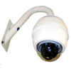
Видеонаблюдение
Моторизирани камери
Високоскоростна цветна моторизирана куполна камера за външен монтаж
VPS811K Sony. 1/4" DSP CCD sensor Day & Night, 480 TVLine, PAL/NTSC, 0.01 Lux, 276 х Zoom (23 оптичен, 12 цифров), auto focus, скорост на въртене 360°/сек., автоматично въртене и преобръщане в най-ниската точка, 64 preset, 8 aлармени входа 2 алармени изхода, дистанционно управление чрез RS-485, DynaColor, Pelco, VCL, Philips, AD-445,АD-422 протоколи, термостатиран кожух с вентилатор , отопление и стойка, IP 66, 24VAC

